Slide 1


KS - A materia peza a peza
Física de Partículas nos Polos Creativos

Slide 2
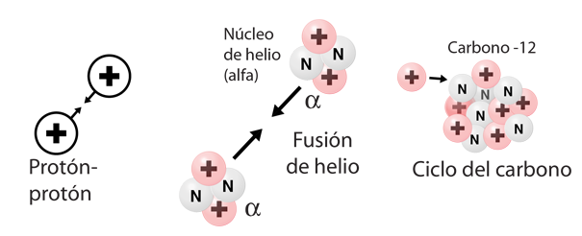
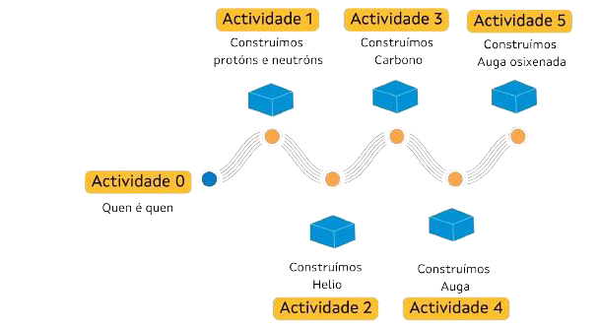
Iniciamos o proceso

Slide 3
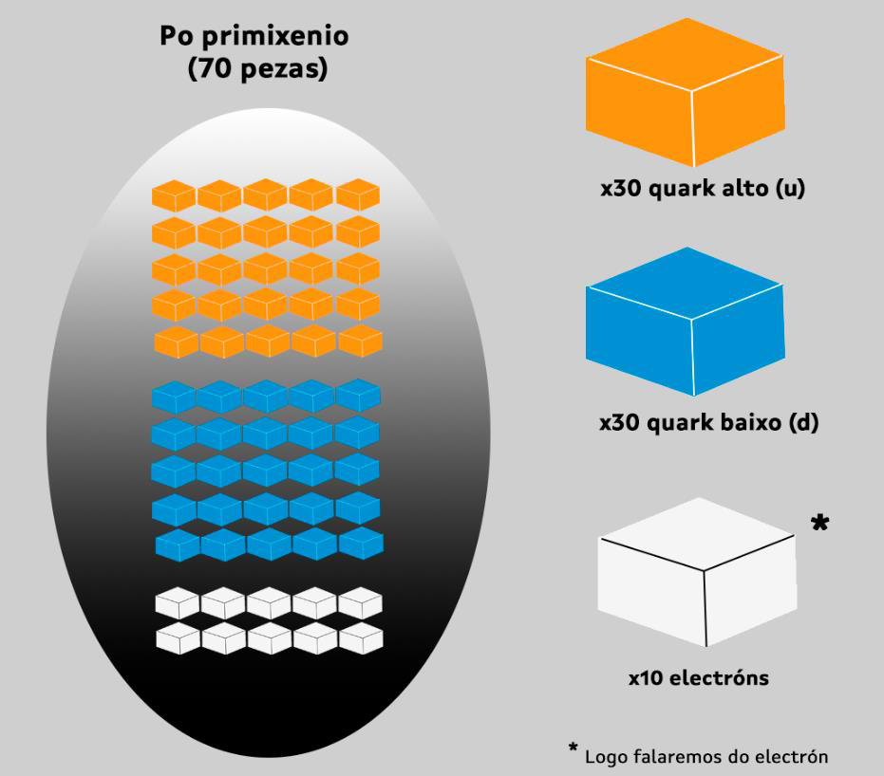
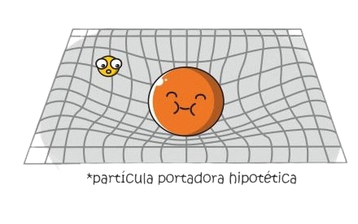
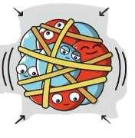
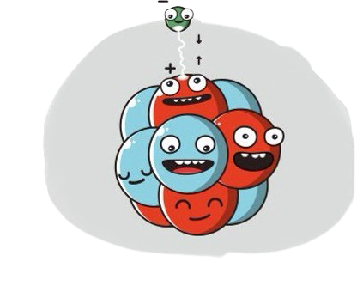
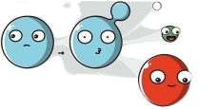
Quen é quen
As nosas pezas son 70 bloques de construción de tres cores:
Bloques laranxas (30)
Bloques azuis (30)
Bloques brancos (10)
( + as forzas de interacción)
Gravitatoria
Forte
Electromagnética
Débil

Slide 4
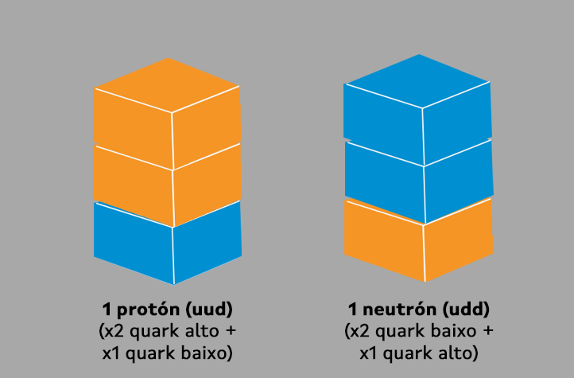
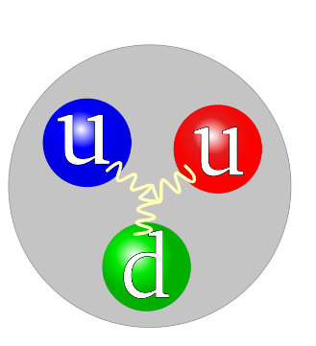
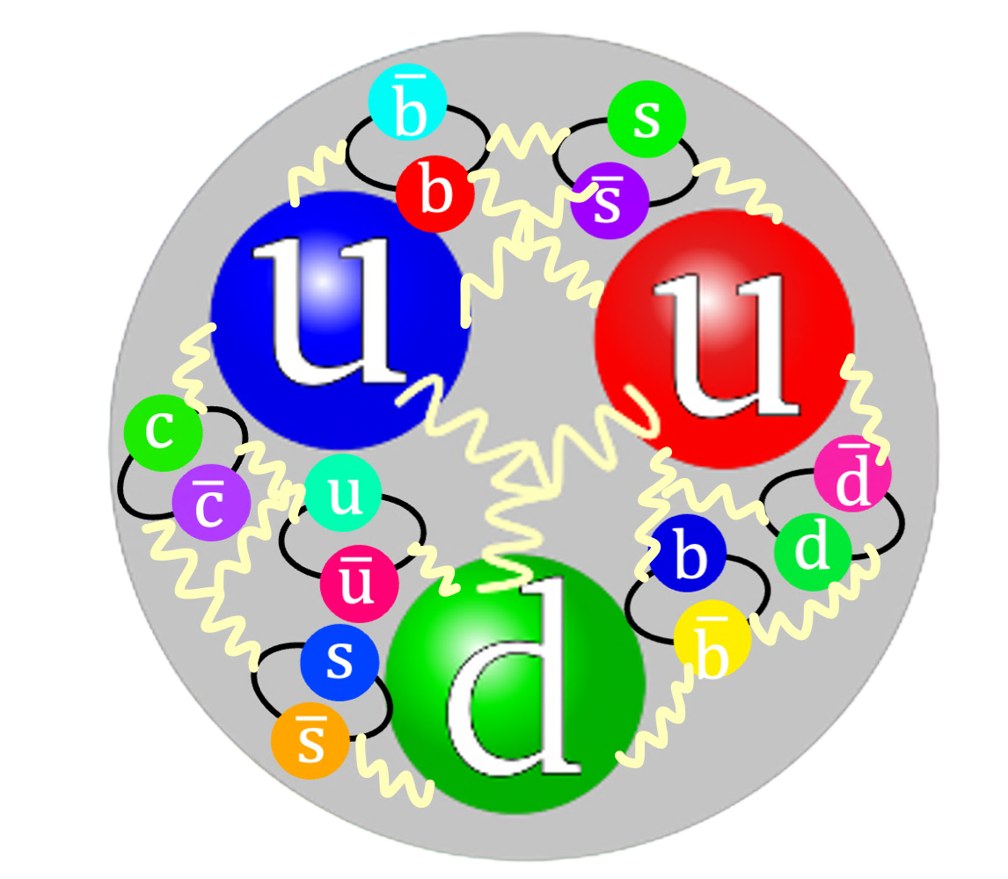
Construímos protóns e neutróns
Como se constrúe a carga destas partículas?
Protón (1+) = uud
Neutrón (0) = udd
Electrón (1-)
Cal será a carga atribuída a cada quark?
u (2/3+)
d (1/3-)

Slide 5
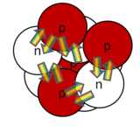

Slide 6
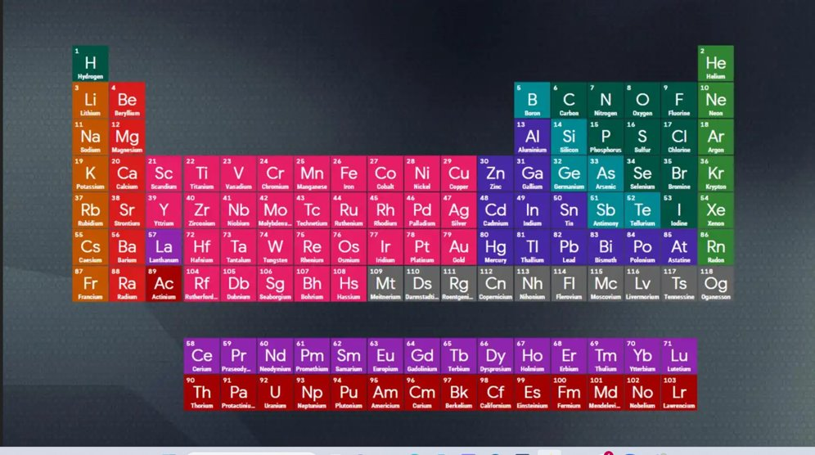
Táboa periódica dos elementos

Slide 7
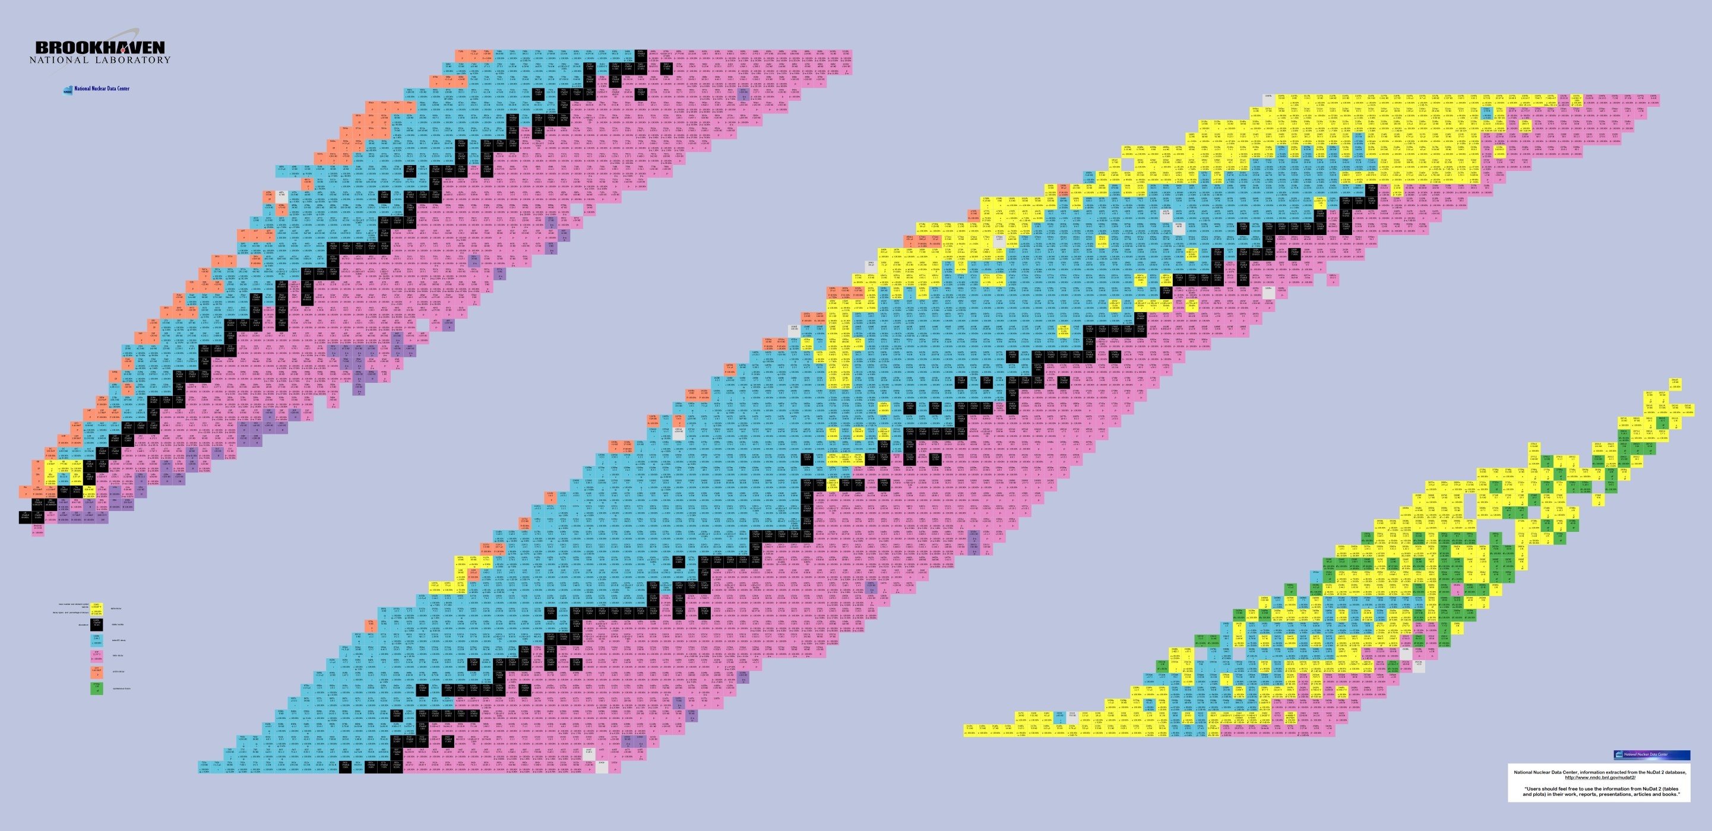
Carta de núcleos

Slide 8
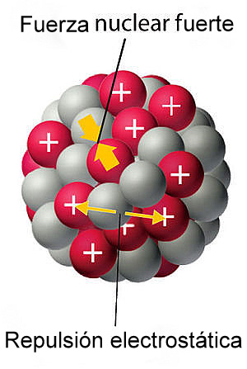
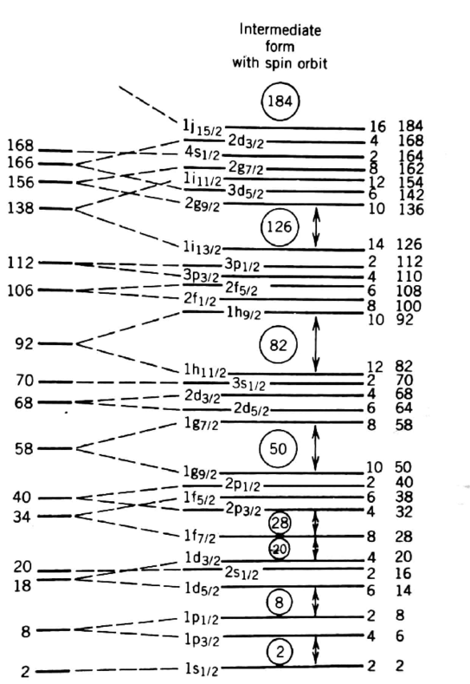

Slide 9
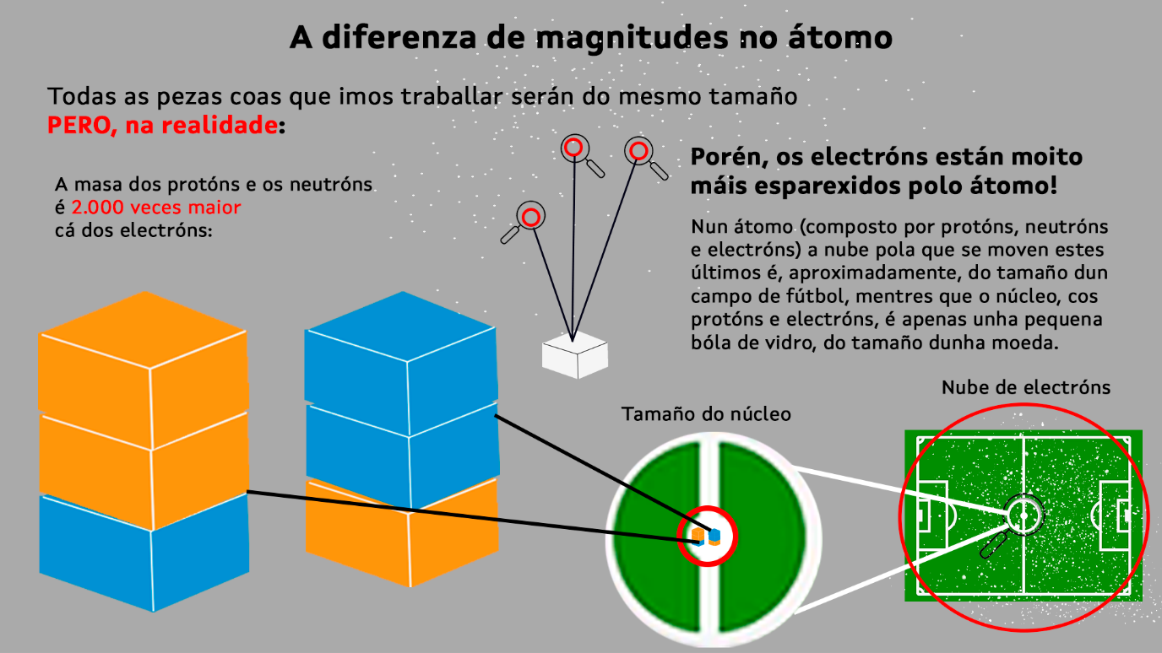

Slide 10
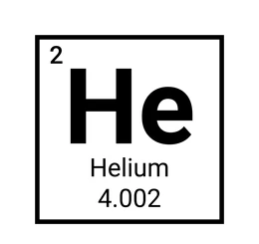


Construímos helio
Número de protóns: 2
Número de neutróns:
  n=1$→$ He-3: ESTABLE
  n=2$→$ He-4: ESTABLE
  n=3$→$ He-5: INESTABLE
  n=4$→$ He-6: INESTABLE
  ...
Número de electróns:
  e=2 $→$ He: NEUTRO
  e>2 $→$ He-: ION ANIÓN
  e<2 $→$ He+: ION CATIÓN

Slide 11
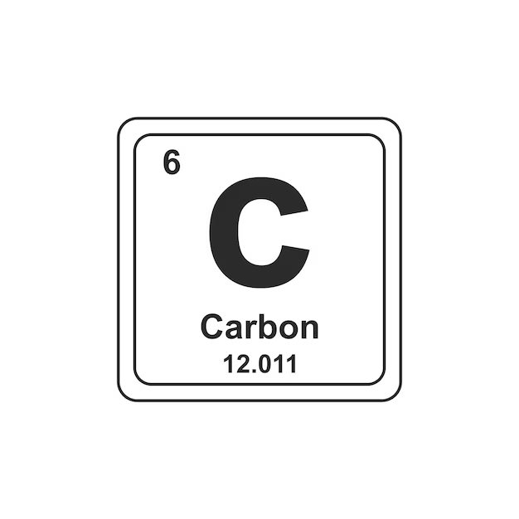
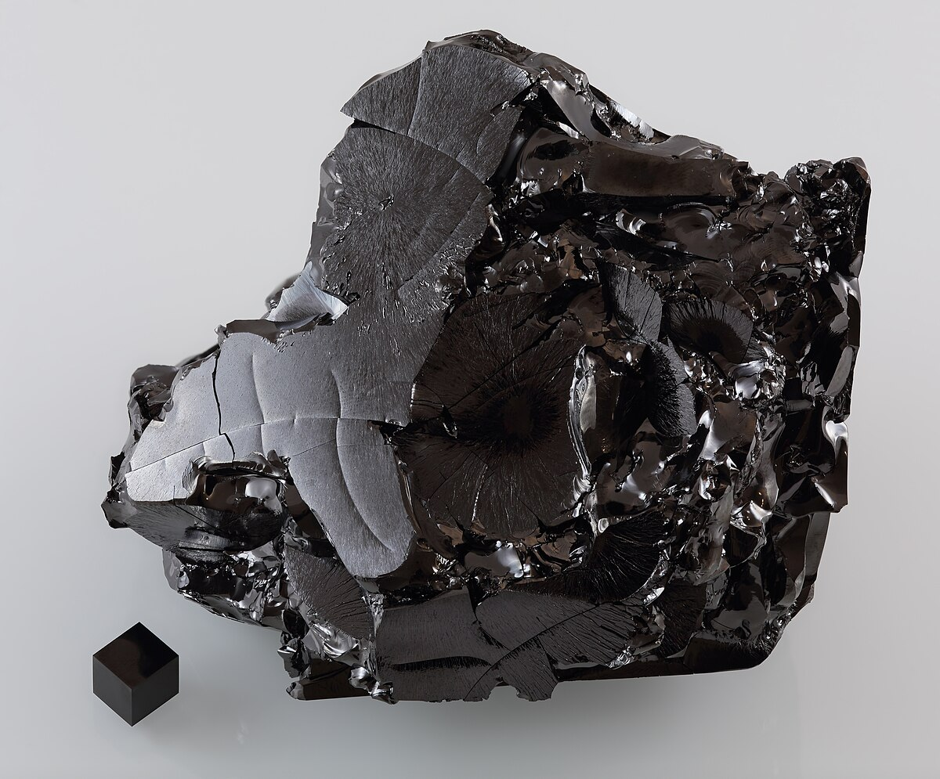

Construímos carbono
Número de protóns: 6
Número de neutróns:
  n=2-5$→$ C-8 – C-11: INESTABLE
  n=6$→$ C-12: ESTABLE
  n=7$→$ C-13: ESTABLE
  n=8$→$ C-14: INESTABLE
  ...
Número de electróns:
  e=6 $→$ C: NEUTRO
  e>6 $→$ C-: ION ANIÓN
  e<6 $→$ C+: ION CATIÓN

Slide 12
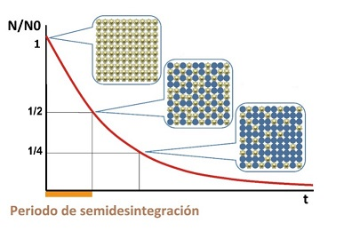

Datación por carbono-14
Período de semidesintegración:
$T_{1/2}$= 5730 anos

Slide 13
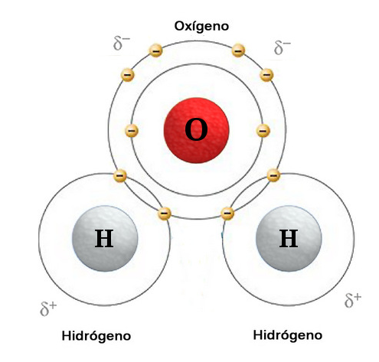


Construímos auga

Slide 14
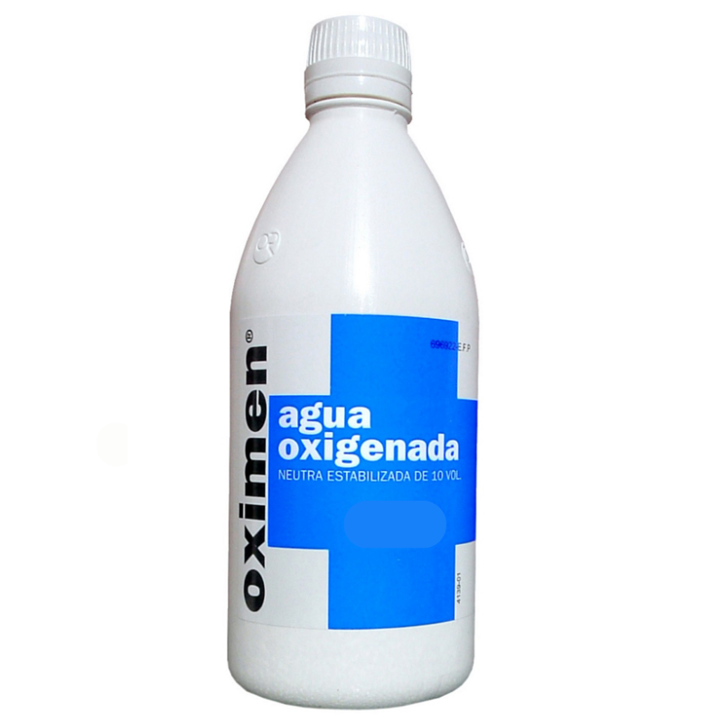
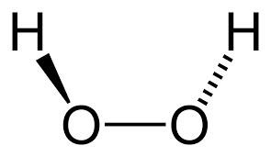
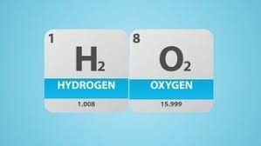

Construímos auga osixenada

